Slide 1
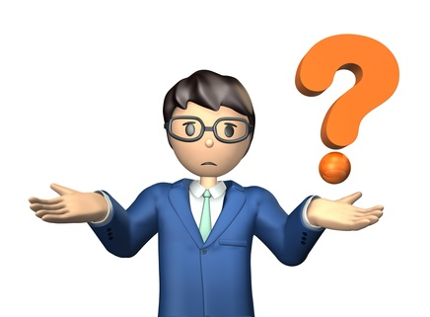
その表示､本当に大丈夫ですか？
市場調査のクライアントの皆さまへ
○○満足度 No.1！
□□で三冠達成！
景品表示法*は､｢No.1｣など比較広告の根拠に客観的な調査データを求めています!
（*不当景品類及び不当表示防止法）
広告代理店さんや調査会社さんにお願いすればいいんでしょ？
一般消費者に「優良誤認」を与えたと判定された場合、 処罰されるのは広告主です！
近年、｢No.1先にありき」の 非公正な調査を勧誘する事業者の存在が問題になっています
2022年5月､JMRAでは
『ランキング広告表示に関する 調査データ開示ガイドライン』 を公表しました！
『比較広告のための調査実施の手引き』 （裏面を参照ください）
（会員社名・ロゴ）

Slide 2
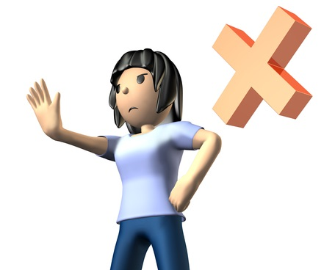
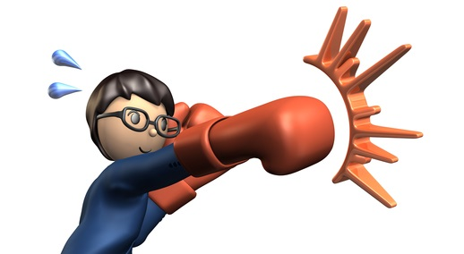
JMRAとして （2022年1月18日） “非公正な｢No.1調査｣への抗議状”を発表
・｢No.1取得」という「結論先にありき」で調査対象者や設問を恣意的に設定する調査事業者（JMRA非会員）に抗議
・｢No.1表示」等に触れる一般消費者保護、市場調査に対する社会的信頼の維持を訴え
消費者庁 （2022年6月15日） ｢第1位」広告表示違反に措置命令
・某エステサロンのウエブ広告を 不当表示（優良誤認）と判定
『ランキング広告表示に使用する 調査データ開示ガイドライン』を公表
ポイントは･･･
・｢No.1」などランキング表示の根拠となる調査データの開示に関する基準と方策
・一般消費者に「これは公正な調査結果なのか？」を判断する機会と材料を提供
・調査発注者（顧客企業）との契約推奨
・公表されることが望ましい事項の提示
・広告表示問題専門委員会の設立 ↓ JARO（公益社団法人 日本広告審査機構）に協力する自主規制団体へ
実務家向け『比較広告のための 調査実施の手引き』を同時に発行
・調査設計の考え方、調査票の具体的な事例等を提示 (今後、随時改定してまいります)
詳しくはこちら ⇒ http://www.jmra-net.or.jp/rule/guideline/
｢No.1」や「第1位」を獲得することは、マーケティング上の重要課題です
｢優良誤認」表示の防止責任は広告主にありますが、調査会社にも顧客への注意喚起義務があります（リサーチ綱領、JIS Y 20252 ほかの規定）
表示の根拠となる調査データ等の情報開示を通じて、健全なマーケティング活動の発展につなげていきましょう！
お問い合わせ・ご相談は （一社）日本マーケティング・リサーチ協会の会員社へ
（会員社名・ロゴ）

